Slide 1
Impact of varying collision avoidance strategies on human stress level in human-robot interaction.
04.09.2023
Mohammed Faizan
Supervisors : M.sc. Heiko Renz , M.sc. Khazar Dargahi Nobari
Univ.-Prof. Dr.-Ing. Prof. h.c. Dr. h.c. Torsten Bertram
Institute of Control Theory and Systems Engineering

Slide 2
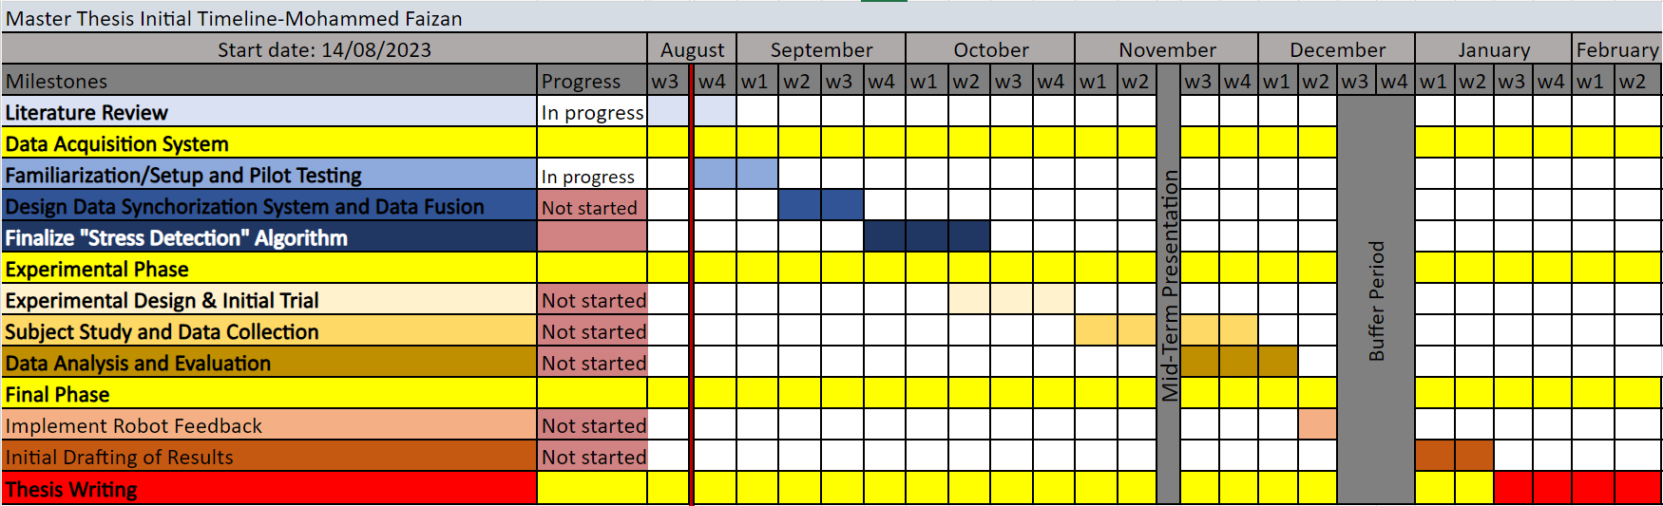
Last Week's Plan
Getting all the sensor system up and running as desired.
Begin designing the data synchronization strategy.
Last week's progress
Fixed E4 connection issues with the server.
Working on a ROS node for the E4 but open E4 client requires Python 3.7+..

Slide 3
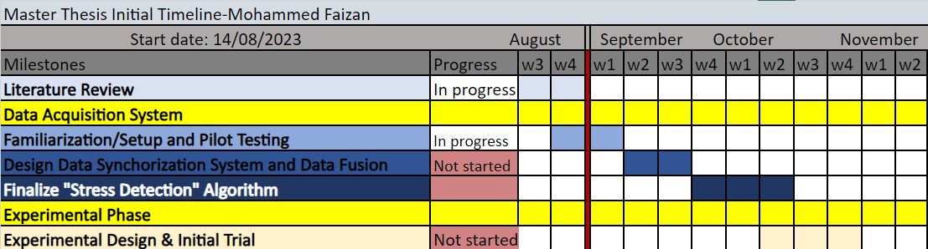
This Weeks Plan
Get the E4 Empatica node running properly(Figure out if a bridge would work/Docker Required/ Possible or ? )
Setup the Node from the MoCap .
Begin designing the data synchronization strategy.

Slide 4
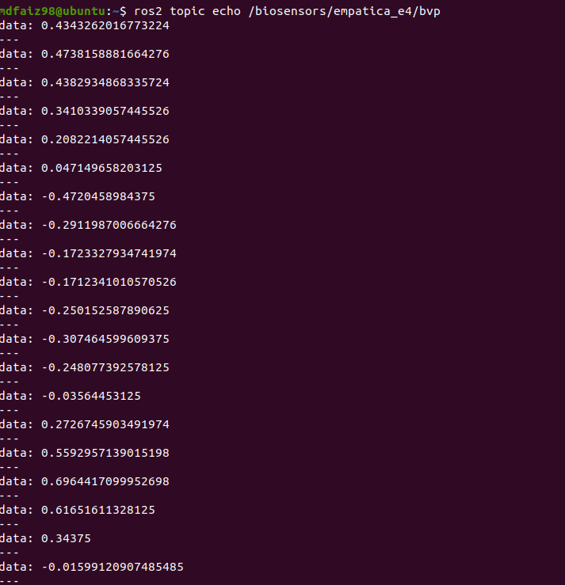
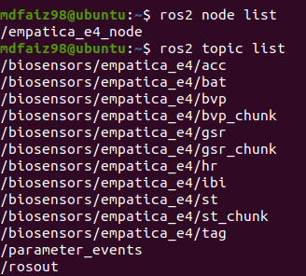
ROS Node for E4

Slide 5

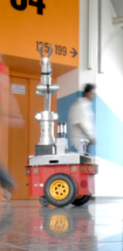

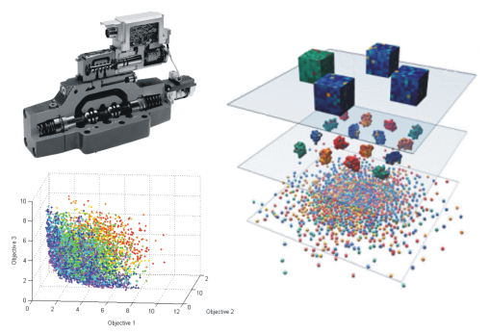
Thank you for your kind attention!

Slide 6
Gliederung
Einleitung
Inaktive Ebene
Aktive Ebene (RGB: 132/184/24)
VERWENDE “Layouts” für die Bearbeitung
Zusammenfassung

Slide 7
Outline
Introduction
Inactive Layer
Active Layer (RGB: 132/184/24)
USE “Layouts” for modifications
Conclusions

Slide 8
erste Ebene: schwarz, normal, Arial, 22 hervorzuhebende Ausdrücke: apfelgrün und fett (RGB: 132 184 24) oder orange und fett (RGB: 255 102 0)
zweite Ebene: schwarz, normal, Arial, 20; apfelgrün orange
dritte Ebene: grau, normal, Arial, 18; apfelgrün orange

Slide 9
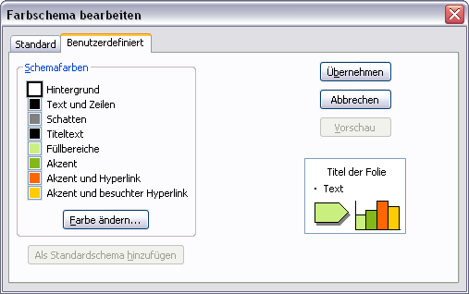
Farbschema
Weitere Farben zum Hervor- heben und Farbighinterlegen (Transparenz = 0%, da sonst teilweise karierte Darstellung möglich)
Farbschema
RGB | Rand | Füllung
 | 132 184 24 | 202 239 129
 | 255 102 0 | 255 173 117
 | 0 102 255 | 139 186 255
 | 255 204 0 | 255 233 139

Slide 10
TeX Formeln
Formeln im Latex-Stil lassen sich bequem mit Hilfe des IguanaTex Plugins in die Folien einbinden (Windows): http://www.jonathanleroux.org/software/iguanatex/
Nachhaltige, wiederwertbare Foliensätze am Lehrstuhl RST sollten grundsätzlich nur mit Boardmitteln + IguanaTex erstellt werden.
Für Mac OSX Benutzer gibt es eine Alternative, Kompatibilität mit IguanaTex ist ausgeschlossen und daher sollte diese nur in wenigen Fällen Verwendung finden (z.B. in Abschlussarbeiten): http://www.chachatelier.fr/latexit/

Slide 11
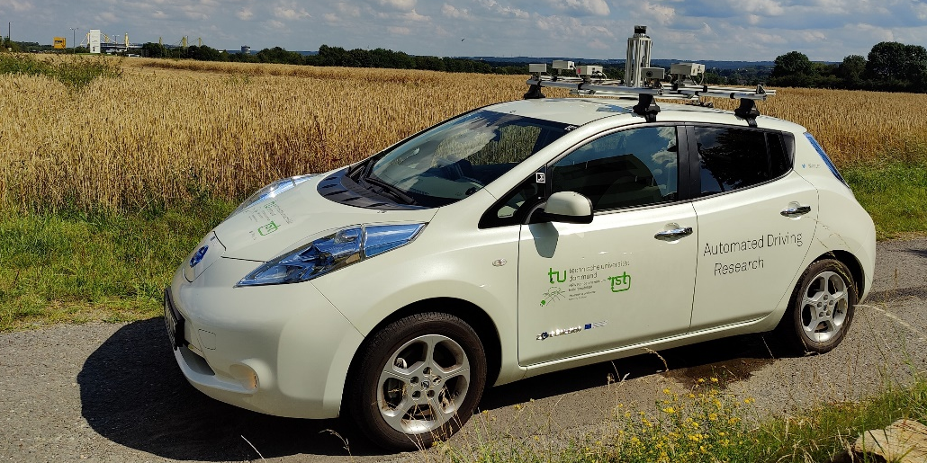
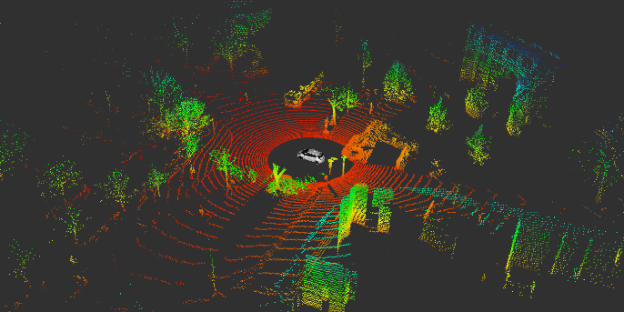
Thank you for your kind attention!
Univ.-Prof. Dr.-Ing. Prof. h.c. Dr. h.c. Torsten Bertram
Institute of Control Theory and Systems Engineering

Slide 12
Vielen Dank für Ihre Aufmerksamkeit!
Univ.-Prof. Dr.-Ing. Prof. h.c. Dr. h.c. Torsten Bertram
Lehrstuhl für Regelungssystemtechnik

Slide 13
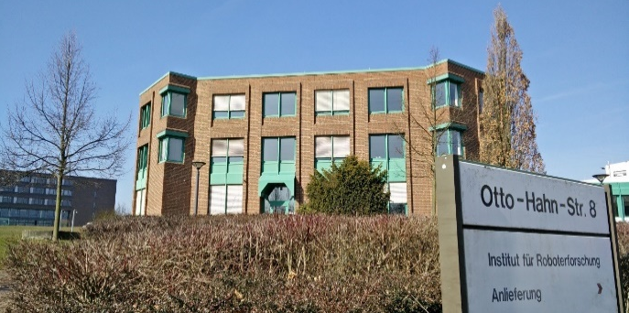
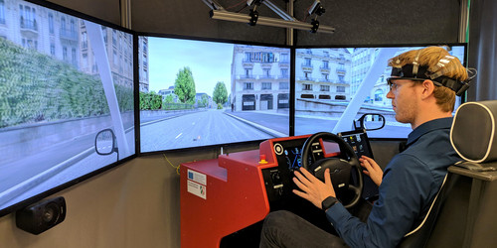
Vielen Dank für Ihre Aufmerksamkeit!
Univ.-Prof. Dr.-Ing. Prof. h.c. Dr. h.c. Torsten Bertram
Lehrstuhl für Regelungssystemtechnik

Slide 14
Thank you for your kind attention!
Univ.-Prof. Dr.-Ing. Prof. h.c. Dr. h.c. Torsten Bertram
Institute of Control Theory and Systems Engineering

Slide 15
Vielen Dank für Ihre Aufmerksamkeit!
Univ.-Prof. Dr.-Ing. Prof. h.c. Dr. h.c. Torsten Bertram
Lehrstuhl für Regelungssystemtechnik

